Slide 1
26장 스프링 애너테이션 기능
26.1 스프링 애너테이션이란?
26.2 스프링 애너테이션 이용해 URL 요청 실습하기
26.3 스프링 애너테이션 이용해 로그인 기능 구현하기
26.4 @Autowired 이용해 빈 주입하기

Slide 2
26장 스프링 애너테이션 기능
26.1 스프링 애너테이션이란?
스프링 애너테이션(Annotation)
기존에 XML에서 빈 설정(DI, AOP 등)을 애너테이션을 이용해서 자바 코드에서 설정하는 방법
기능이 복잡해짐에 따라 XML에서 설정하는 것보다 애너테이션이 유지 보수에 유리함
현재 애플리케이션 개발 시 XML 설정 방법과 애너테이션 방법을 혼합해서 사용함
서블릿 애너테이션:
@WebServlet("/member/*")
:
if(action.equals("/addMember.do")
26.1.1 스프링 애너테이션 제공 클래스
브라우저 URL 요청 처리 애너테이션 관련 클래스
클래스 | 기능
DefaultAnnotationHandlerMapping | 클래스 레벨에서 @RequestMapping을 처리합니다.
AnnotationMethodHandlerAdapter | 메서드 레벨에서 @RequestMapping을 처리합니다.
action-servlet.xml
<bean id="urlMapping"
class="org.springframework.web.servlet.handler.SimpleUrlHandlerMapping">
: :
<bean id="methodResolver"
class="org.springframework.web.servlet.mvc.multiaction.PropertiesMethodNameResolver" >

Slide 3
26장 스프링 애너테이션 기능
26.1 스프링 애너테이션이란?
26.1.2 <context:component-scan> 태그 기능
<context:component-scan> 태그를 사용해 패키지 이름을 지정하면 애플리케이션 실행 시 해당 패키지에서 애너테이션으로 지정된 클래스를 빈으로 만들어 줌
사용 형식
<context:component-scan base-package="패키지이름" />
여러 가지 스테레오 타입 애너테이션
애너테이션 | 기능
@Controller | 스프링 컨테이너가 component-scan에 의해 지정한 클래스를 컨트롤러 빈으로 자동 변환합니다.
@Service | 스프링 컨테이너가 component-scan에 의해 지정한 클래스를 서비스 빈으로 자동 변환합니다
@Repository | 스프링 컨테이너가 component-scan에 의해 지정한 클래스를 DAO 빈으로 자동 변환합니다.
@Component | 스프링 컨테이너가 component-scan에 의해 지정한 클래스를 빈으로 자동 변환합니다.

Slide 4
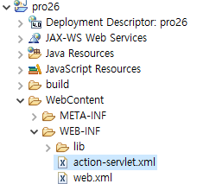
26장 스프링 애너테이션 기능
26.2 스프링 애너테이션 이용해 URL 요청 실습
1. 새 프로젝트 pro26을 만들고 스프링 애너테이션 기능을 실습하기 위한 XML 설정 파일인 action-servlet.xml을
다음과 같이 추가합니다.

Slide 5
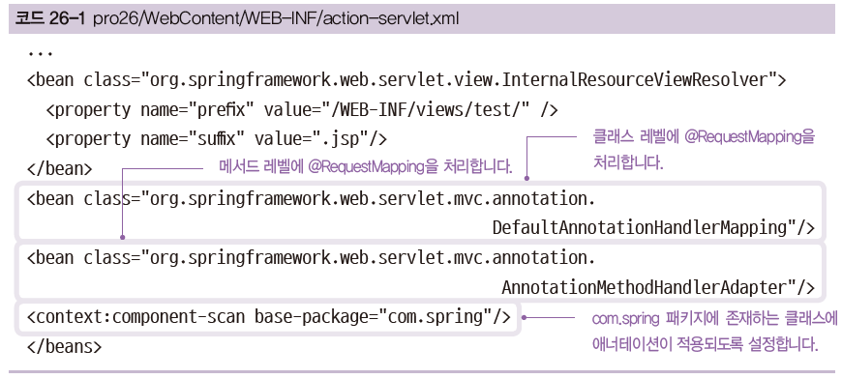
26장 스프링 애너테이션 기능
26.2 스프링 애너테이션 이용해 URL 요청 실습
2. action-servlet.xml을 다음과 같이 작성합니다.

Slide 6
26장 스프링 애너테이션 기능
26.2 스프링 애너테이션 이용해 URL 요청 실습
<?xml version="1.0" encoding="UTF-8"?>
<beans xmlns="http://www.springframework.org/schema/beans"
xmlns:p="http://www.springframework.org/schema/p" xmlns:aop="http://www.springframework.org/schema/aop"
xmlns:context="http://www.springframework.org/schema/context"
xmlns:xsi="http://www.w3.org/2001/XMLSchema-instance"
xsi:schemaLocation="http://www.springframework.org/schema/beans
http://www.springframework.org/schema/beans/spring-beans-3.0.xsd
http://www.springframework.org/schema/aop
http://www.springframework.org/schema/aop/spring-aop-3.0.xsd
http://www.springframework.org/schema/context
http://www.springframework.org/schema/context/spring-context-3.0.xsd">
<bean class="org.springframework.web.servlet.view.InternalResourceViewResolver">
<property name="prefix" value="/WEB-INF/views/test/" />
<property name="suffix" value=".jsp"/>
</bean>
<bean class="org.springframework.web.servlet.mvc.annotation.DefaultAnnotationHandlerMapping"/>
<bean class="org.springframework.web.servlet.mvc.annotation.AnnotationMethodHandlerAdapter"/>
<context:component-scan base-package="com.spring"/>
</beans>
@RequestMapping
@controller
@service
@repository
@component

Slide 7
26장 스프링 애너테이션 기능
26.2 스프링 애너테이션 이용해 URL 요청 실습
<?xml version="1.0" encoding="UTF-8"?>
<web-app xmlns:xsi="http://www.w3.org/2001/XMLSchema-instance"
xmlns="http://java.sun.com/xml/ns/javaee"
xsi:schemaLocation="http://java.sun.com/xml/ns/javaee http://java.sun.com/xml/ns/javaee/web-app_3_0.xsd"
id="WebApp_ID" version="3.0">
<servlet>
<servlet-name>action</servlet-name>
<servlet-class>org.springframework.web.servlet.DispatcherServlet</servlet-class>
<load-on-startup>1</load-on-startup>
</servlet>
<servlet-mapping>
<servlet-name>action</servlet-name>
<url-pattern>*.do</url-pattern>
</servlet-mapping>
</web-app>
web.xml

Slide 8
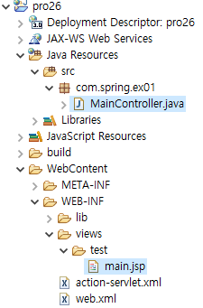
26장 스프링 애너테이션 기능
26.2 스프링 애너테이션 이용해 URL 요청 실습
3. 애너테이션 기능을 수행하는 자바 클래스와 JSP 파일을 추가합니다.

Slide 9
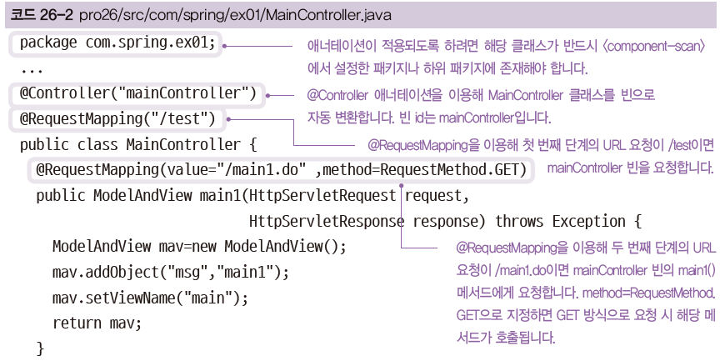
26장 스프링 애너테이션 기능
26.2 스프링 애너테이션 이용해 URL 요청 실습
4. MainController 클래스가 하는 일은 다음과 같습니다.
action-servlet.xml
<bean id= "mainController" >
<bean id="urlMapping"
class="org.springframework.web.servlet.handler.SimpleUrlHandlerMapping">
<property name="mappings">
<props>
<prop key="/test/*.do">mainController</prop>
</props>
</property>
</bean>
<bean id="methodResolver"
class="org.springframework.web.servlet.mvc.multiaction.PropertiesMethodNameResolver" >
<property name="mappings" >
<props>
<prop key="/test/main1.do" >main1</prop>
</props>
</property>
</bean>

Slide 10
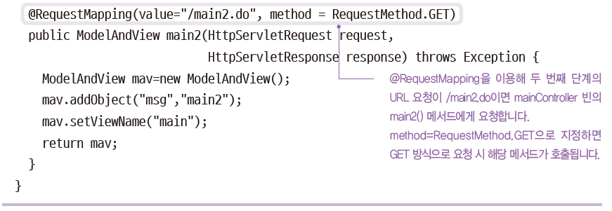
26장 스프링 애너테이션 기능
26.2 스프링 애너테이션 이용해 URL 요청 실습

Slide 11
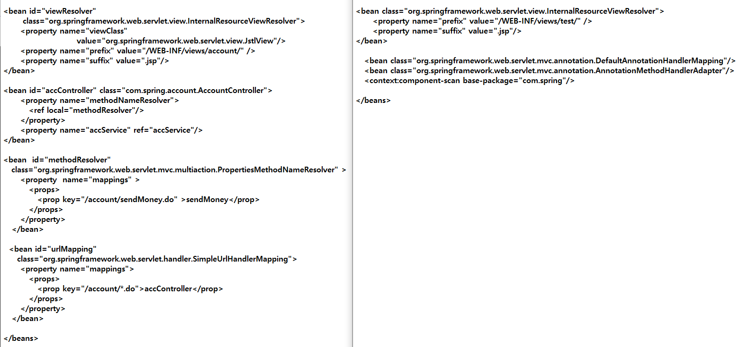
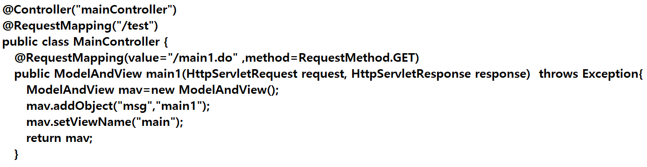
26장 스프링 애너테이션 기능
26.2 스프링 애너테이션 이용해 URL 요청 실습

Slide 12
26장 스프링 애너테이션 기능
26.2 스프링 애너테이션 이용해 URL 요청 실습
package com.spring.ex01;
import javax.servlet.http.HttpServletRequest;
import javax.servlet.http.HttpServletResponse;
import org.springframework.stereotype.Controller;
import org.springframework.web.bind.annotation.RequestMapping;
import org.springframework.web.bind.annotation.RequestMethod;
import org.springframework.web.servlet.ModelAndView;
@Controller("mainController")
@RequestMapping("/test")
public class MainController {
@RequestMapping(value="/main1.do" ,method=RequestMethod.GET)
public ModelAndView main1(HttpServletRequest request, HttpServletResponse response) throws Exception{
ModelAndView mav=new ModelAndView();
mav.addObject("msg","main1");
mav.setViewName("main");
return mav;
}
@RequestMapping(value="/main2.do" ,method = RequestMethod.GET)
public ModelAndView main2(HttpServletRequest request, HttpServletResponse response) throws Exception{
ModelAndView mav=new ModelAndView();
mav.addObject("msg","main2");
mav.setViewName("main");
return mav;
}
}

Slide 13
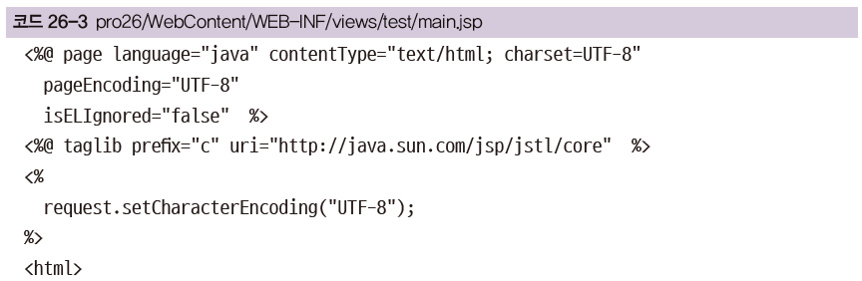
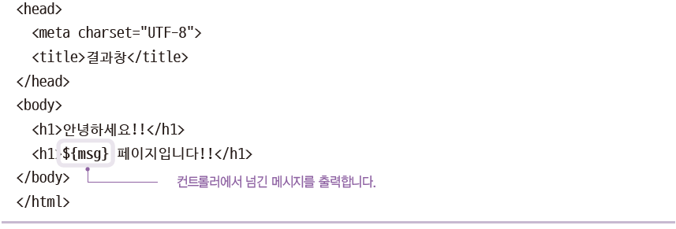
26장 스프링 애너테이션 기능
26.2 스프링 애너테이션 이용해 URL 요청 실습
5. 다음은 컨트롤러에서 ModelAndView에 뷰이름으로 설정한 main.jsp입니다.

Slide 14
26장 스프링 애너테이션 기능
26.2 스프링 애너테이션 이용해 URL 요청 실습
<%@ page language="java" contentType="text/html; charset=UTF-8"
pageEncoding="UTF-8"
isELIgnored="false" %>
<%@ taglib prefix="c" uri="http://java.sun.com/jsp/jstl/core" %>
<%
request.setCharacterEncoding("UTF-8");
%>
<html>
<head>
<meta charset=UTF-8">
<title>결과창</title>
</head>
<body>
<h1>안녕하세요!!</h1>
<h1>${msg} 페이지입니다!!</h1>
</body>
</html>

Slide 15
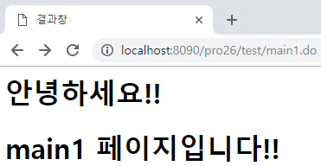
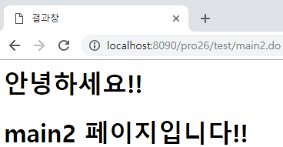
26장 스프링 애너테이션 기능
26.2 스프링 애너테이션 이용해 URL 요청 실습
6. http://localhost:8090/pro26/test/main1.do
http://localhost:8090/pro26/test/main2.do 로 각각 요청하여 결과를 확인합니다.

Slide 16
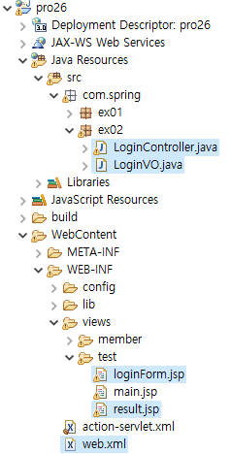
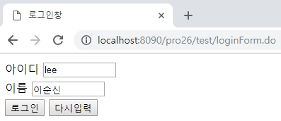
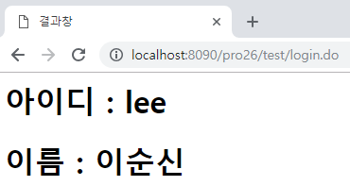
26장 스프링 애너테이션 기능
26.3 스프링 애너테이션 이용해 로그인 기능
1. 다음은 로그인 기능과 관련된 자바 파일과 JSP 위치입니다. // 도전!!!
http://localhost:8090/pro26/test/loginForm.do로 요청하여
로그인창에 ID와 이름을 입력한 후 로그인을 클릭합니다.
http://localhost:8090/test/login.do로 요청을 보냅니다.

Slide 17
도전!!!
@Controller("loginController")
@RequestMapping("/test")
public class MainController {
@RequestMapping(value="/loginForm.do" ,method=RequestMethod.GET)
public ModelAndView loginForm(HttpServletRequest request, HttpServletResponse response) throws Exception {
ModelAndView mav = new ModelAndView();
mav.setViewName("loginForm");
return mav;
}
------------------------------------------------------------------------------
@Controller("loginController")
public class LoginController {
@RequestMapping(value = "/test/loginForm.do", method = RequestMethod.GET)
public ModelAndView loginForm(HttpServletRequest request, HttpServletResponse response) throws Exception {
ModelAndView mav = new ModelAndView();
mav.setViewName("loginForm");
return mav;
}
@RequestMapping(value = "/test/login.do", method={RequestMethod.GET,RequestMethod.POST})
public ModelAndView login(HttpServletRequest request, HttpServletResponse response) throws Exception {
request.setCharacterEncoding("utf-8");
ModelAndView mav = new ModelAndView();
mav.setViewName("result");
String userID = request.getParameter("userID");
String userName = request.getParameter("userName");
mav.addObject("userID", userID);
mav.addObject("userName", userName);
return mav;
}
혹은

Slide 18
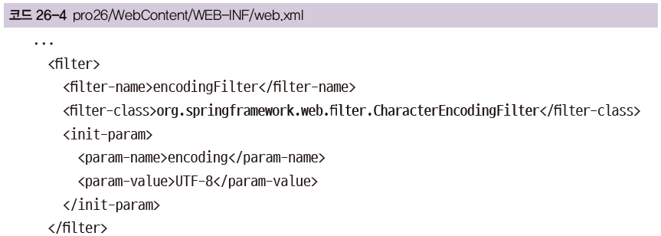
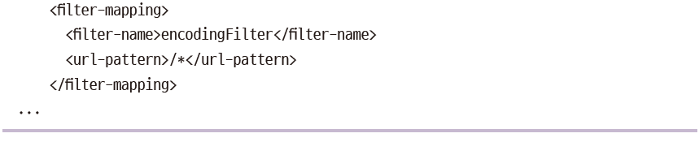
26장 스프링 애너테이션 기능
26.3 스프링 애너테이션 이용해 로그인 기능
2. 실습 시 한글 깨짐 현상을 방지하기 위해 web.xml에 한글 필터 기능을 설정합니다.
@Override
public ModelAndView addMember(HttpServletRequest request, HttpServletResponse response) throws Exception {
// request.setCharacterEncoding("utf-8");

Slide 19
<?xml version="1.0" encoding="UTF-8"?>
<web-app xmlns:xsi="http://www.w3.org/2001/XMLSchema-instance"
xmlns="http://java.sun.com/xml/ns/javaee"
xsi:schemaLocation="http://java.sun.com/xml/ns/javaee http://java.sun.com/xml/ns/javaee/web-app_3_0.xsd"
id="WebApp_ID" version="3.0">
<filter>
<filter-name>encodingFilter</filter-name>
<filter-class>org.springframework.web.filter.CharacterEncodingFilter</filter-class>
<init-param>
<param-name>encoding</param-name>
<param-value>UTF-8</param-value>
</init-param>
</filter>
<filter-mapping>
<filter-name>encodingFilter</filter-name>
<url-pattern>/*</url-pattern>
</filter-mapping>
<servlet>
<servlet-name>action</servlet-name>
<servlet-class>org.springframework.web.servlet.DispatcherServlet</servlet-class>
<load-on-startup>1</load-on-startup>
</servlet>
<servlet-mapping>
<servlet-name>action</servlet-name>
<url-pattern>*.do</url-pattern>
</servlet-mapping>
</web-app>

Slide 20
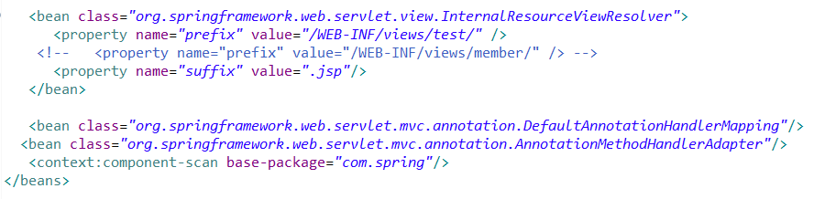
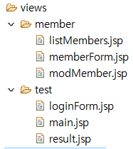
26장 스프링 애너테이션 기능
26.3 스프링 애너테이션 이용해 로그인 기능
action-servlet.xml
주석처리를 교차하면서 실습하기

Slide 21
26장 스프링 애너테이션 기능
26.3 스프링 애너테이션 이용해 로그인 기능
<?xml version="1.0" encoding="UTF-8"?>
<beans xmlns="http://www.springframework.org/schema/beans"
xmlns:p="http://www.springframework.org/schema/p" xmlns:aop="http://www.springframework.org/schema/aop"
xmlns:context="http://www.springframework.org/schema/context"
xmlns:xsi="http://www.w3.org/2001/XMLSchema-instance"
xsi:schemaLocation="http://www.springframework.org/schema/beans
http://www.springframework.org/schema/beans/spring-beans-3.0.xsd
http://www.springframework.org/schema/aop
http://www.springframework.org/schema/aop/spring-aop-3.0.xsd
http://www.springframework.org/schema/context
http://www.springframework.org/schema/context/spring-context-3.0.xsd">
<bean class="org.springframework.web.servlet.view.InternalResourceViewResolver">
<property name="prefix" value="/WEB-INF/views/test/" />
<!-- <property name="prefix" value="/WEB-INF/views/member/" /> -->
<property name="suffix" value=".jsp"/>
</bean>
<bean class="org.springframework.web.servlet.mvc.annotation.DefaultAnnotationHandlerMapping"/>
<bean class="org.springframework.web.servlet.mvc.annotation.AnnotationMethodHandlerAdapter"/>
<context:component-scan base-package="com.spring"/>
</beans>

Slide 22
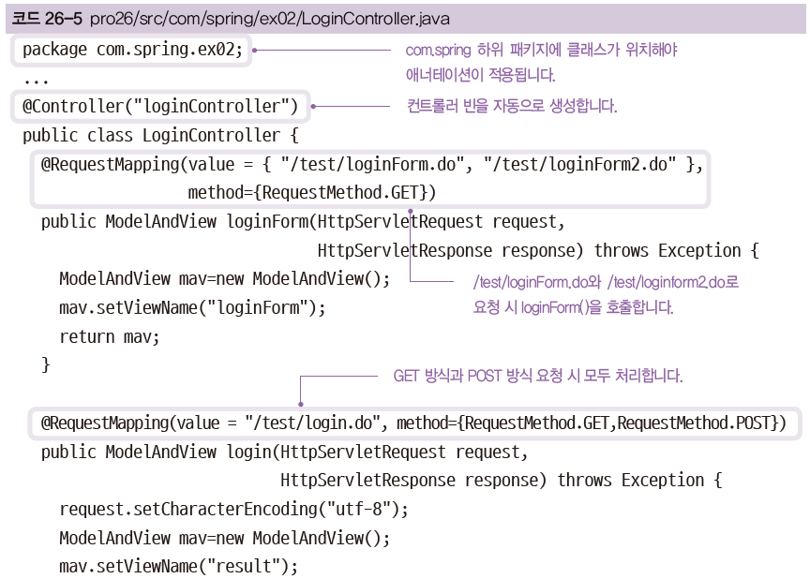
26장 스프링 애너테이션 기능
26.3 스프링 애너테이션 이용해 로그인 기능
3. 스프링 애너테이션 기능을 이용해 로그인 시 전송된 ID와 이름을 JSP에 출력하도록 LoginController 클래스를
작성합니다.

Slide 23
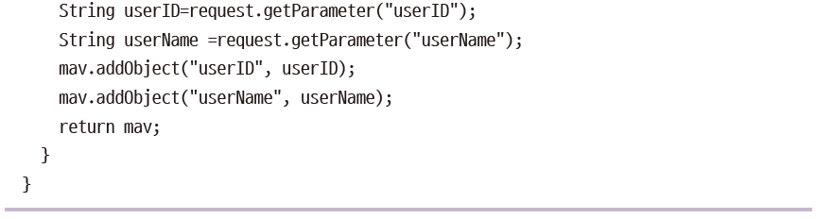
26장 스프링 애너테이션 기능
26.3 스프링 애너테이션 이용해 로그인 기능

Slide 24
26장 스프링 애너테이션 기능
package com.spring.ex02;
import javax.servlet.http.HttpServletRequest;
import javax.servlet.http.HttpServletResponse;
import org.springframework.stereotype.Controller;
import org.springframework.ui.Model;
import org.springframework.web.bind.annotation.RequestMapping;
import org.springframework.web.bind.annotation.RequestMethod;
import org.springframework.web.servlet.ModelAndView;
@Controller("loginController")
// @RequestMapping("/test") 2단계를 거치지 않고 1단계로 코딩함
public class LoginController {
@RequestMapping(value = { "/test/loginForm.do", "/test/loginForm2.do" }, method = { RequestMethod.GET })
public ModelAndView loginForm(HttpServletRequest request, HttpServletResponse response) throws Exception {
ModelAndView mav = new ModelAndView();
mav.setViewName("loginForm");
return mav;
}
@RequestMapping(value = "/test/login.do", method={RequestMethod.GET,RequestMethod.POST})
public ModelAndView login(HttpServletRequest request, HttpServletResponse response) throws Exception {
request.setCharacterEncoding("utf-8");
ModelAndView mav = new ModelAndView();
mav.setViewName("result");
String userID = request.getParameter("userID");
String userName = request.getParameter("userName");
mav.addObject("userID", userID);
mav.addObject("userName", userName);
return mav;
}
}

Slide 25
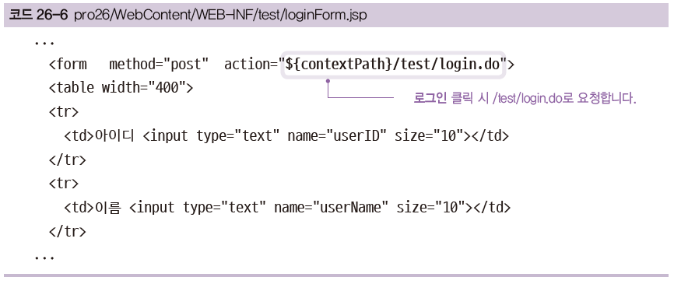
26장 스프링 애너테이션 기능
26.3 스프링 애너테이션 이용해 로그인 기능
4. 로그인창에서 ID와 이름을 전송하도록 loginForm.jsp를 다음과 같이 작성합니다.

Slide 26
26장 스프링 애너테이션 기능
<%@ page language="java" contentType="text/html; charset=UTF-8"
pageEncoding="UTF-8"
isELIgnored="false" %>
<%@ taglib prefix="c" uri="http://java.sun.com/jsp/jstl/core" %>
<c:set var="contextPath" value="${pageContext.request.contextPath}"/>
<%
request.setCharacterEncoding("UTF-8");
%>
<!DOCTYPE html>
<html>
<head>
<meta charset="UTF-8">
<title>로그인창</title>
</head>
<body>
<form method="post" action="${contextPath}/test/login.do">
<table width="400">
<tr>
<td>아이디 <input type="text" name="userID" size="10"></td>
</tr>
<tr>
<td>이름 <input type="text" name="userName" size="10"></td>
</tr>
<tr>
<td>
<input type="submit" value="로그인">
<input type="reset" value="다시입력">
</td>
</tr>
</table>
</form></body></html>
26.3 스프링 애너테이션 이용해 로그인 기능

Slide 27
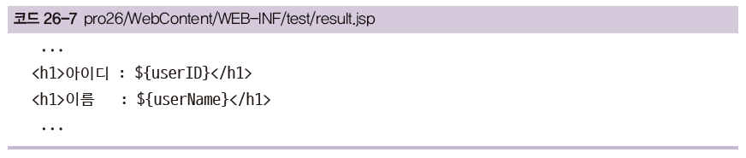
26장 스프링 애너테이션 기능
26.3 스프링 애너테이션 이용해 로그인 기능
5. 로그인창에서 전송된 ID와 이름이 결과창에 나타나도록 result.jsp를 다음과 같이 작성합니다.
<%@ page language="java" contentType="text/html; charset=UTF-8"
pageEncoding="UTF-8"
isELIgnored="false" %>
<%@ taglib prefix="c" uri="http://java.sun.com/jsp/jstl/core" %>
<% request.setCharacterEncoding("UTF-8"); %>
<html>
<head>
<meta charset=UTF-8">
<title>결과창</title>
</head>
<body>
<h1>아이디 : ${userID }</h1>
<h1>이름 : ${userName }</h1>
</body>
</html>

Slide 28


26장 스프링 애너테이션 기능
26.3 스프링 애너테이션 이용해 로그인 기능
6. http://localhost:8090/pro26/test/loginForm.do로 요청하여 로그인창에 ID와 이름을 입력한 후 로그인을
클릭합니다.
7. http://localhost:8090/test/login.do로 요청을 보냅니다.

Slide 29
26장 스프링 애너테이션 기능
26.3 스프링 애너테이션 이용해 로그인 기능
26.3.1 메서드에 @RequestParam 적용하기
@RequestParam
매개변수의 수가 많아지면 일일이 getParameter() 메서드를 이용하는 방법은 불편함
@RequestParam을 메서드에 적용해 쉽게 값을 얻을 수 있음

Slide 30
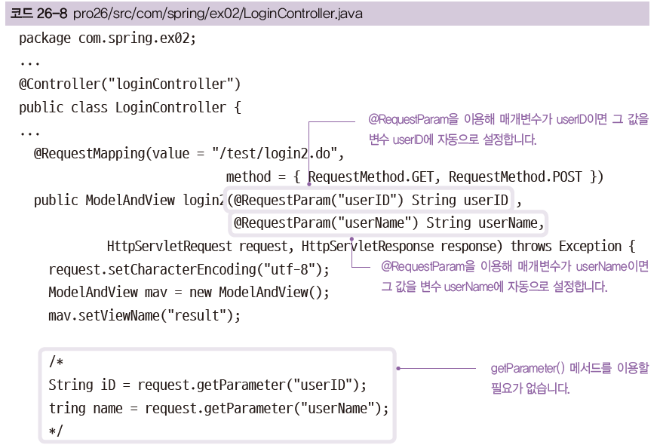
26장 스프링 애너테이션 기능
26.3 스프링 애너테이션 이용해 로그인 기능
1. spring.ex02 패키지를 만들고 LoginController 클래스를 다음과 같이 작성합니다.
전달하는 곳에서의 매개변수와 일치해야 함

Slide 31
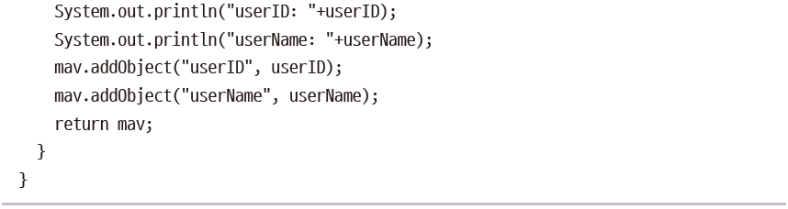
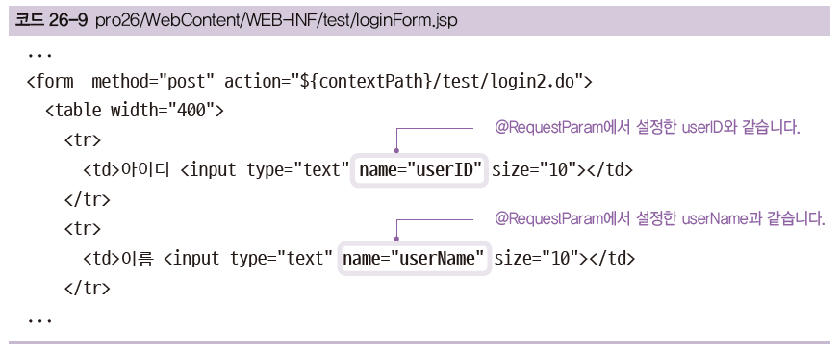
26장 스프링 애너테이션 기능
26.3 스프링 애너테이션 이용해 로그인 기능
2. 로그인창에서 ID와 이름을 컨트롤러로 전송하도록 loginForm.jsp를 작성합니다.

Slide 32
26장 스프링 애너테이션 기능
@RequestMapping(value = "/test/login2.do", method = { RequestMethod.GET, RequestMethod.POST })
public ModelAndView login2(@RequestParam("userID") String userID,
@RequestParam("userName") String userName,
HttpServletRequest request, HttpServletResponse response) throws Exception {
request.setCharacterEncoding("utf-8");
ModelAndView mav = new ModelAndView();
mav.setViewName("result");
// String userID = request.getParameter("userID");
// String userName = request.getParameter("userName");
System.out.println("userID: "+userID);
System.out.println("userName: "+userName);
mav.addObject("userID", userID);
mav.addObject("userName", userName);
return mav;
}
26.3 스프링 애너테이션 이용해 로그인 기능

Slide 33
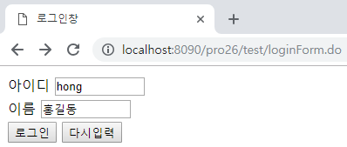
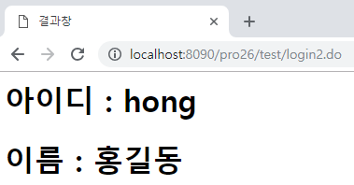
26장 스프링 애너테이션 기능
26.3 스프링 애너테이션 이용해 로그인 기능
3. http://localhost:8090/pro26/test/loginForm.do로 요청하여 ID와 이름을 입력하고 로그인을 클릭합니다.
4. 그러면 /test/login2.do로 요청을 보내어 다음과 같은 결과 화면을 출력합니다

Slide 34
26장 스프링 애너테이션 기능
26.3 스프링 애너테이션 이용해 로그인 기능
26.3.2 @RequestParam의 required 속성 사용하기
@RequestParam의 required 속성
@RequestParam 적용 시 required 속성을 생략하면 기본값은 true임
required 속성을 true로 설정하면 메서드 호출 시 반드시 지정한 이름의 매개변수를전달해야함 (매개변수가 없으면 예외가 발생)
required 속성을 false로 설정하면 메서드 호출 시 지정한 이름의 매개변수가 전달되면 값을 저장하고 없으면 null을 할당함

Slide 35
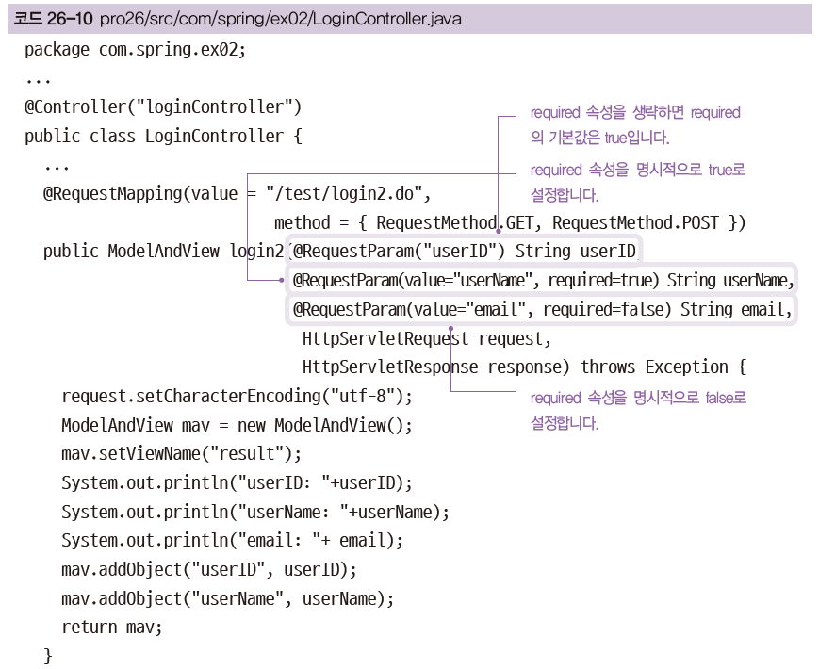
26장 스프링 애너테이션 기능
26.3 스프링 애너테이션 이용해 로그인 기능
1. LoginController 클래스를 다음과 같이 작성합니다.

Slide 36
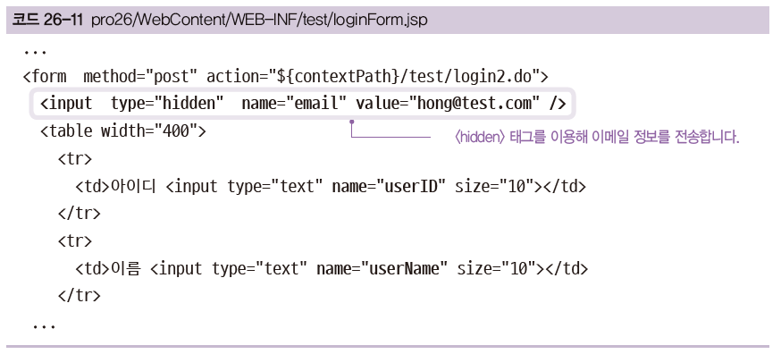
26장 스프링 애너테이션 기능
26.3 스프링 애너테이션 이용해 로그인 기능
2. 로그인창에서 <hidden> 태그를 이용해 이메일 정보를 컨트롤러로 전송합니다.

Slide 37


26장 스프링 애너테이션 기능
26.3 스프링 애너테이션 이용해 로그인 기능
3. 브라우저에 요청하여 로그인창이 나타나면 ID와 이름을 입력하고 로그인을 클릭하면 콘솔에 이메일 정보를
출력합니다.
4. 로그인창에서 이메일 관련 <hidden> 태그를 주석 처리한 후 요청하면 이메일 정보를 null로 출력합니다.

Slide 38
26장 스프링 애너테이션 기능
26.3 스프링 애너테이션 이용해 로그인 기능
26. 3.3 @RequestParam 이용해 Map에 매개변수 값 설정하기
전송되는 매개변수의 수가 많을 경우 Map에 바로 저장해서 사용하면 편리

Slide 39
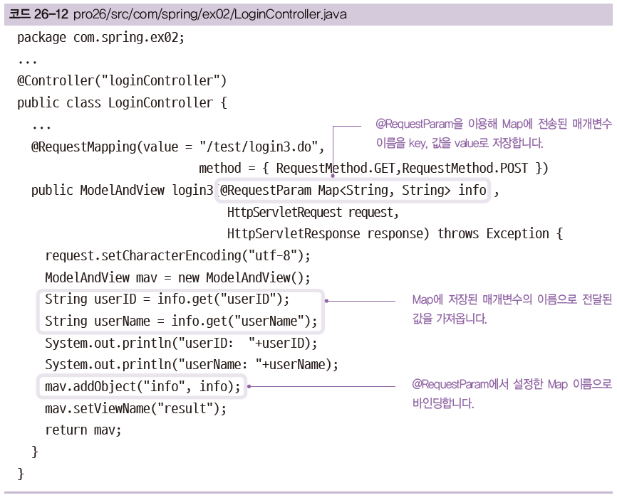
26장 스프링 애너테이션 기능
26.3 스프링 애너테이션 이용해 로그인 기능
1. LoginController 클래스를 다음과 같이 작성합니다.
(
브라우저에서 보낸 자료 콘솔에서 확인

Slide 40
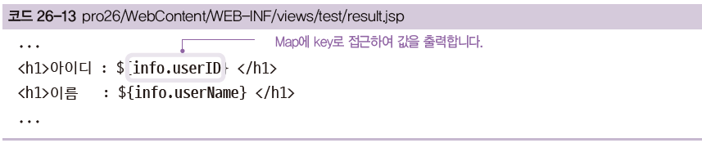
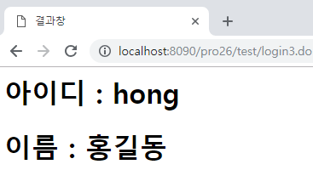
26장 스프링 애너테이션 기능
26.3 스프링 애너테이션 이용해 로그인 기능
2. 결과창에서 바인딩한 속성 이름으로 출력합니다.
{
}
3. 로그인창에서 아이디와 이름을 입력한 후 로그인을 클릭하면 /test/login3.do로 요청하여 결과를 출력합니다.

Slide 41
26장 스프링 애너테이션 기능
<%@ page language="java" contentType="text/html; charset=UTF-8"
pageEncoding="UTF-8"
isELIgnored="false" %>
<%@ taglib prefix="c" uri="http://java.sun.com/jsp/jstl/core" %>
<%
request.setCharacterEncoding("UTF-8");
%>
<html>
<head>
<meta charset=UTF-8">
<title>결과창</title>
</head>
<body>
<%-- <h1>아이디 : ${userID }</h1>
<h1>이름 : ${userName }</h1> --%>
<h1>아이디 : ${info.userID }</h1>
<h1>이름 : ${info.userName }</h1>
</body>
</html>
26.3 스프링 애너테이션 이용해 로그인 기능

Slide 42
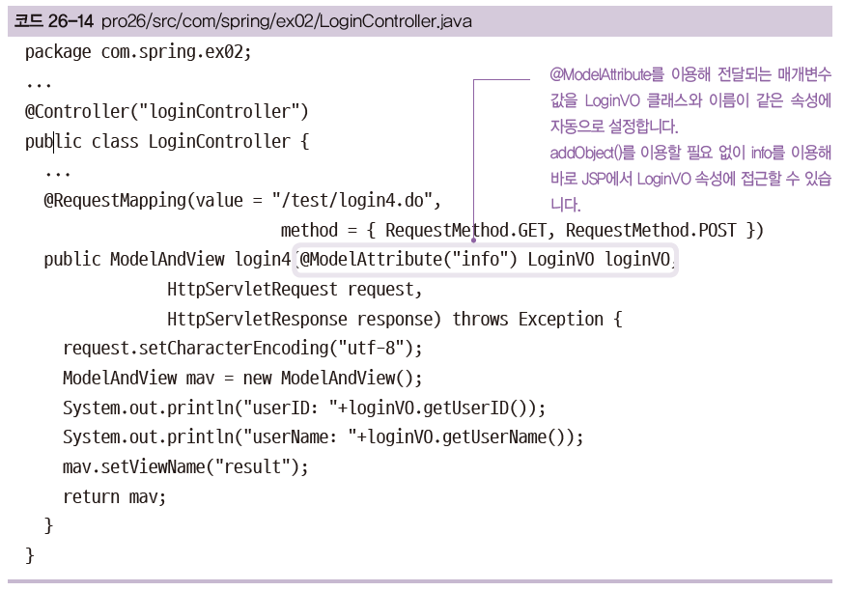
26장 스프링 애너테이션 기능
26.3 스프링 애너테이션 이용해 로그인 기능
26.3.4 @ModelAttribute 이용해 VO에 매개변수 값 설정하기
1. LoginController 클래스를 다음과 같이 작성합니다.
(
Request객체로 전달되는 매개변수명과 저장할 객체의 속성명과 동일할때, loginVO에 자동으로 설정되면서ModelAndView 클래스에"info" 속성명으로 저장된다. 결과적으로 @RequestParam( )과 mav.addObject( ) 생략된 셈.
1) @RequestParam LoginVO loginVO
2) mav.addObject("info", loginVO)

Slide 43
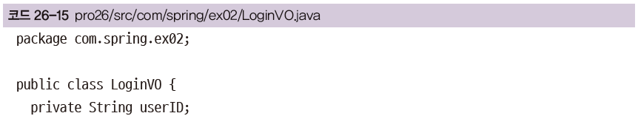
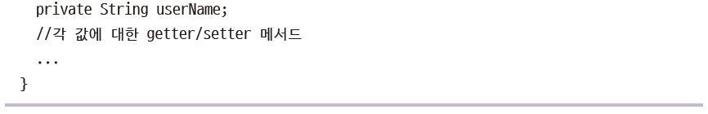
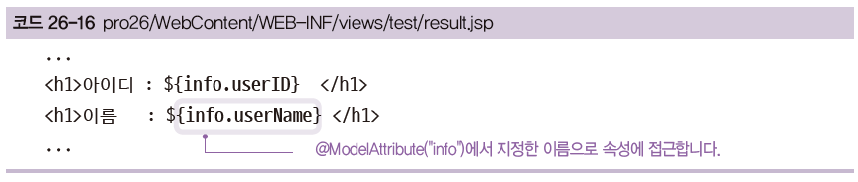
26장 스프링 애너테이션 기능
26.3 스프링 애너테이션 이용해 로그인 기능
2. LoginVO 클래스를 다음과 같이 작성합니다. 로그인창에서 입력한 ID와 비밀번호를 속성에 저장합니다.
3. 로그인창에 입력한 ID와 비밀번호가 출력되도록 result.jsp를 작성합니다.

Slide 44
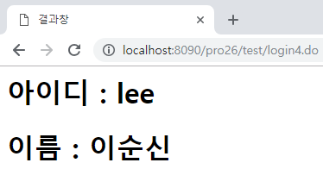
26장 스프링 애너테이션 기능
26.3 스프링 애너테이션 이용해 로그인 기능
4. 로그인창에서 로그인을 하면 ID와 이름을 출력합니다.

Slide 45
26장 스프링 애너테이션 기능
26.3 스프링 애너테이션 이용해 로그인 기능
26.3.5 Model 클래스 이용해 값 전달하기
Model 클래스
Model 클래스를 이용하면 메서드 호출 시 JSP로 값을 바로 바인딩하여 전달할 수 있음
Model 클래스의 addAttribute() 메서드는 ModelAndView의 addObject() 메서드와 같은 기능 수행
Model 클래스는 따로 뷰 정보를 전달할 필요가 없을 때 사용하면 편리함

Slide 46
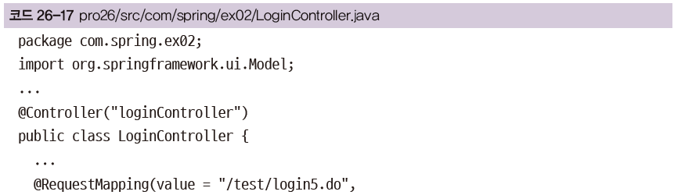
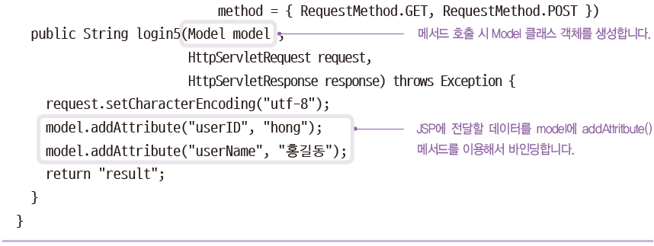
26장 스프링 애너테이션 기능
26.3 스프링 애너테이션 이용해 로그인 기능
1. LoginController 클래스를 다음과 같이 작성합니다.
view(result.jsp) :
ModelandView 사용할 경우 -> mav.setViewName("result");

Slide 47
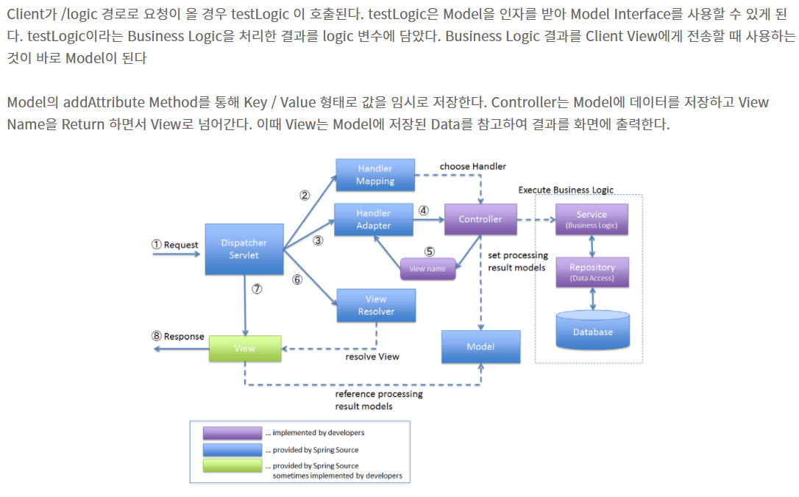
26장 스프링 애너테이션 기능
26.3 스프링 애너테이션 이용해 로그인 기능
1. LoginController 클래스를 다음과 같이 작성합니다.
Model은 model attributes를 저장하는 Interface이다. Model에 Attributes를 추가하기 위해 고안되었으며, Java.util.Map으로 모든 Model에 접근을 허용한다.

Slide 48
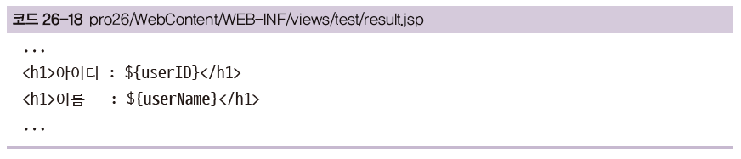
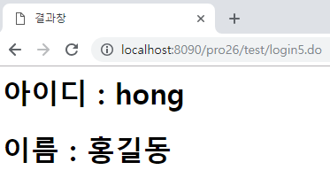
26장 스프링 애너테이션 기능
26.3 스프링 애너테이션 이용해 로그인 기능
2. 로그인창에서 입력한 ID와 비밀번호가 출력되도록 result.jsp를 작성합니다.
3. 다음은 로그인창에서 요청한 실행 결과입니다.

Slide 49
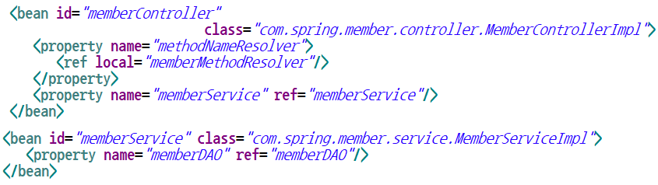
26장 스프링 애너테이션 기능
26.4 @Autowired 이용해 빈 주입하기
XML에서 빈을 설정한 후 애플리케이션이 실행될 때 빈을 주입해서 사용하면 XML 파일이 복잡해지면서 사용 및 관리가 불편함
public class MemberServiceImpl implements MemberService{
private MemberDAO memberDAO;
public void setMemberDAO(MemberDAO memberDAO){
this.memberDAO = memberDAO;
}
@Autowired의 특징
기존 XML 파일에서 각각의 빈을 DI로 주입했던 기능을 코드에서 애너테이션으로 자동으로 수행함
@Autowired를 사용하면 별도의 setter나 생성자 없이 속성에 빈을 주입할 수 있음

Slide 50
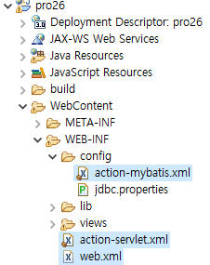
26장 스프링 애너테이션 기능
26.4 @Autowired 이용해 빈 주입하기
1. 먼저 회원 관리 기능과 관련된 XML 파일을 설정하겠습니다. action-mybatis.xml과 jdbc.properties
파일은 24장의 파일을 복사해 config 폴더에 붙여 넣습니다.

Slide 51
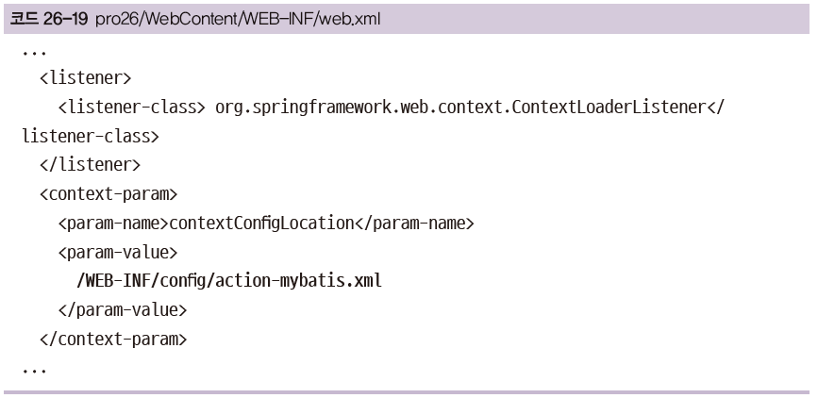
26장 스프링 애너테이션 기능
26.4 @Autowired 이용해 빈 주입하기
2. web.xml을 다음과 같이 작성합니다. ContextLoaderListener를 이용해 애플리케이션이 실행될 때
action-mybatis.xml을 읽어 들이도록 설정합니다.

Slide 52
26장 스프링 애너테이션 기능
<?xml version="1.0" encoding="UTF-8"?>
<web-app xmlns:xsi="http://www.w3.org/2001/XMLSchema-instance"
xmlns="http://java.sun.com/xml/ns/javaee"
xsi:schemaLocation="http://java.sun.com/xml/ns/javaee http://java.sun.com/xml/ns/javaee/web-app_3_0.xsd"
id="WebApp_ID" version="3.0">
<listener>
<listener-class>
org.springframework.web.context.ContextLoaderListener
</listener-class>
</listener>
<context-param>
<param-name>contextConfigLocation</param-name>
<param-value>
/WEB-INF/config/action-mybatis.xml
</param-value>
</context-param>
<filter>
<filter-name>encodingFilter</filter-name>
<filter-class>org.springframework.web.filter.CharacterEncodingFilter</filter-class>
<init-param>
<param-name>encoding</param-name>
<param-value>UTF-8</param-value>
</init-param>
</filter>
<filter-mapping>
<filter-name>encodingFilter</filter-name>
<url-pattern>/*</url-pattern>
</filter-mapping>
<servlet>
<servlet-name>action</servlet-name>
<servlet-class>org.springframework.web.servlet.DispatcherServlet</servlet-class>
<load-on-startup>1</load-on-startup>
</servlet>
<servlet-mapping>
<servlet-name>action</servlet-name>
<url-pattern>*.do</url-pattern>
</servlet-mapping>
</web-app>

Slide 53
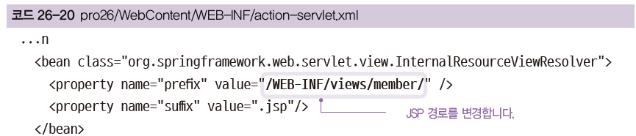
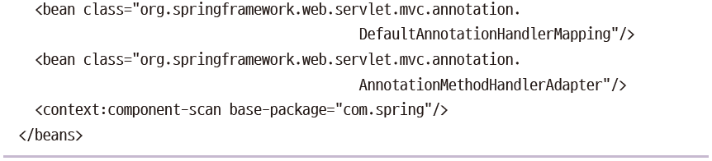
26장 스프링 애너테이션 기능
26.4 @Autowired 이용해 빈 주입하기
3. action-serlvet.xml의 JSP 경로를 /WEB-INF/views/member/로 변경합니다.

Slide 54
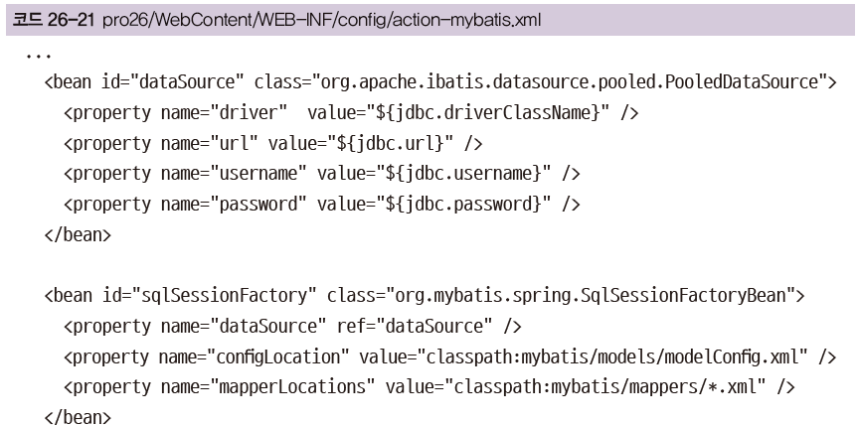
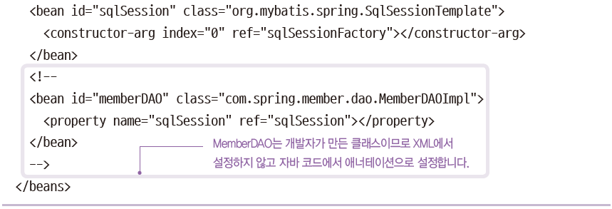
26장 스프링 애너테이션 기능
26.4 @Autowired 이용해 빈 주입하기
4. 스프링에서 제공하는 클래스의 빈을 사용하려면 여전히 XML로 설정해야 합니다.

Slide 55
26장 스프링 애너테이션 기능
:
<bean id="sqlSessionFactory"
class="org.mybatis.spring.SqlSessionFactoryBean">
<property name="dataSource" ref="dataSource" />
<property name="configLocation"
value="classpath:mybatis/model/modelConfig.xml" />
<property name="mapperLocations" value="classpath:mybatis/mappers/*.xml" />
</bean>
<bean id="sqlSession"
class="org.mybatis.spring.SqlSessionTemplate">
<constructor-arg index="0" ref="sqlSessionFactory"></constructor-arg>
</bean>
<!-- <bean id="memberDAO"
class="com.spring.member.dao.MemberDAOImpl">
<property name="sqlSession" ref="sqlSession"></property>
</bean> -->
</beans>
26.4 @Autowired 이용해 빈 주입하기
public class MemberDAOImpl implements MemberDAO {
private SqlSession sqlSession;
// public void setSqlSession(SqlSession sqlSession) {
// this.sqlSession = sqlSession;
// }
@Repository("memberDAO")
public class MemberDAOImpl implements MemberDAO {
@Autowired
private SqlSession sqlSession;

Slide 56
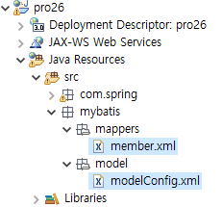
26장 스프링 애너테이션 기능
26.4 @Autowired 이용해 빈 주입하기
5. 이번에는 회원 관리 기능 매퍼 파일을 설정해 보겠습니다. 매퍼 파일들은 24장에서 만든 파일과 같은
패키지 구조로 만든 후 실습한 member.xml과 modelConfig.xml을 복사해 붙여넣습니다.

Slide 57

26장 스프링 애너테이션 기능
26.4 @Autowired 이용해 빈 주입하기
6. 회원 관리 기능 관련 자바 파일과 JSP를 다음과 같이 준비합니다. 일단 JSP는 24장에서 실습할 때 사용한
파일과 동일하므로 views 폴더 하위에 member 폴더를 만든 후 파일을 복사해 붙여 넣습니다.

Slide 58

26장 스프링 애너테이션 기능
26.4 @Autowired 이용해 빈 주입하기
7. MemberControllerImpl 클래스를 작성합니다.

Slide 59

26장 스프링 애너테이션 기능
26.4 @Autowired 이용해 빈 주입하기

Slide 60

26장 스프링 애너테이션 기능
26.4 @Autowired 이용해 빈 주입하기

Slide 61
package com.spring.member.controller;
:
@Controller("memberController")
public class MemberControllerImpl implements MemberController {
@Autowired
private MemberService memberService;
@Autowired
private MemberVO memberVO ;
@Override
@RequestMapping(value="/member/listMembers.do" ,method = RequestMethod.GET)
public ModelAndView listMembers(HttpServletRequest request, HttpServletResponse response) throws Exception {
String viewName = getViewName(request);
List membersList = memberService.listMembers();
ModelAndView mav = new ModelAndView(viewName);
mav.addObject("membersList", membersList);
return mav;
}
@Override
@RequestMapping(value="/member/addMember.do" ,method = RequestMethod.POST)
public ModelAndView addMember(@ModelAttribute("member") MemberVO member,
HttpServletRequest request, HttpServletResponse response) throws Exception {
request.setCharacterEncoding("utf-8");
int result = 0;
result = memberService.addMember(member);
ModelAndView mav = new ModelAndView("redirect:/member/listMembers.do");
return mav;
}
@Override
@RequestMapping(value="/member/removeMember.do" ,method = RequestMethod.GET)
public ModelAndView removeMember(@RequestParam("id") String id,
HttpServletRequest request, HttpServletResponse response) throws Exception{
request.setCharacterEncoding("utf-8");
memberService.removeMember(id);
ModelAndView mav = new ModelAndView("redirect:/member/listMembers.do");
return mav;
}

Slide 62
@RequestMapping(value = "/member/*Form.do", method = RequestMethod.GET)
public ModelAndView form(HttpServletRequest request, HttpServletResponse response) throws Exception {
String viewName = getViewName(request);
ModelAndView mav = new ModelAndView();
mav.setViewName(viewName);
return mav;
}
private String getViewName(HttpServletRequest request) throws Exception {
String contextPath = request.getContextPath();
String uri = (String) request.getAttribute("javax.servlet.include.request_uri");
if (uri == null || uri.trim().equals("")) {
uri = request.getRequestURI();
}
int begin = 0;
if (!((contextPath == null) || ("".equals(contextPath)))) {
begin = contextPath.length();
}
int end;
if (uri.indexOf(";") != -1) {
end = uri.indexOf(";");
} else if (uri.indexOf("?") != -1) {
end = uri.indexOf("?");
} else {
end = uri.length();
}
String viewName = uri.substring(begin, end);
if (viewName.indexOf(".") != -1) {
viewName = viewName.substring(0, viewName.lastIndexOf("."));
}
if (viewName.lastIndexOf("/") != -1) {
viewName = viewName.substring(viewName.lastIndexOf("/"), viewName.length());
}
return viewName;
}
}

Slide 63


26장 스프링 애너테이션 기능
26.4 @Autowired 이용해 빈 주입하기
8. MemberServiceImpl 클래스를 다음과 같이 작성합니다.

Slide 64
package com.spring.member.service;
import java.util.List;
import org.springframework.beans.factory.annotation.Autowired;
import org.springframework.dao.DataAccessException;
import org.springframework.stereotype.Service;
import org.springframework.transaction.annotation.Propagation;
import org.springframework.transaction.annotation.Transactional;
import com.spring.member.dao.MemberDAO;
import com.spring.member.vo.MemberVO;
@Service("memberService")
@Transactional(propagation = Propagation.REQUIRED)
public class MemberServiceImpl implements MemberService {
@Autowired
private MemberDAO memberDAO;
@Override
public List listMembers() throws DataAccessException {
List membersList = null;
membersList = memberDAO.selectAllMemberList();
return membersList;
}
@Override
public int addMember(MemberVO member) throws DataAccessException {
return memberDAO.insertMember(member);
}
@Override
public int removeMember(String id) throws DataAccessException {
return memberDAO.deleteMember(id);
}
}

Slide 65


26장 스프링 애너테이션 기능
26.4 @Autowired 이용해 빈 주입하기
9. 계속해서 MemberDAOImpl 클래스를 다음과 같이 작성합니다.

Slide 66
package com.spring.member.dao;
import java.util.List;
import org.apache.ibatis.session.SqlSession;
import org.springframework.beans.factory.annotation.Autowired;
import org.springframework.dao.DataAccessException;
import org.springframework.stereotype.Repository;
import com.spring.member.vo.MemberVO;
@Repository("memberDAO")
public class MemberDAOImpl implements MemberDAO {
@Autowired
private SqlSession sqlSession;
@Override
public List selectAllMemberList() throws DataAccessException {
List<MemberVO> membersList = null;
membersList = sqlSession.selectList("mapper.member.selectAllMemberList");
return membersList;
}
@Override
public int insertMember(MemberVO memberVO) throws DataAccessException {
int result = sqlSession.insert("mapper.member.insertMember", memberVO);
return result;
}
@Override
public int deleteMember(String id) throws DataAccessException {
int result = sqlSession.delete("mapper.member.deleteMember", id);
return result;
}
}

Slide 67

26장 스프링 애너테이션 기능
26.4 @Autowired 이용해 빈 주입하기
10. MemberVO 클래스의 경우 @Component("memberVO")를 이용해 id가 memberVO인 빈을 자동 생성하도록
설정합니다.

Slide 68
package com.spring.member.vo;
import java.sql.Date;
import org.springframework.stereotype.Component;
@Component("memberVO")
public class MemberVO {
private String id;
private String pwd;
private String name;
private String email;
private Date joinDate;
public MemberVO() {
}
public MemberVO(String id, String pwd, String name, String email) {
this.id = id;
this.pwd = pwd;
this.name = name;
this.email = email;
}
public String getId() {
return id;
}
public void setId(String id) {
this.id = id;
}
:

Slide 69

26장 스프링 애너테이션 기능
26.4 @Autowired 이용해 빈 주입하기
@Autowired 와 스테레오 타입 에너테이션으로 주입한 빈 상태
11. http://localhost:8090/pro26/member/listMembers.do로 요청하면 다음과 같이 회원 목록을 표시합니다.
회원가입을 클릭하여 http://localhost:8090/pro26/member/memberForm.do로 요청하면 회원 가입창이
표시됩니다.

Slide 70


26장 스프링 애너테이션 기능
26.4 @Autowired 이용해 빈 주입하기
12. 새 회원 ‘류현진’에 대한 정보를 입력한 후 가입하기를 클릭하여
http://localhost:8090/pro26/member/addMember.do로 요청하면 회원 등록 결과가 표시됩니다.

Slide 71

26장 스프링 애너테이션 기능
26.4 @Autowired 이용해 빈 주입하기
13. 이번에는 ‘류현진’ 회원을 삭제해 보겠습니다. 삭제하기를 클릭하여
http://localhost:8090/pro26/member/deleteMember.do로 요청하면 회원이 삭제되어 표시됩니다.

Slide 72

26장 스프링 애너테이션 기능
action-servlet.xml에서 빈과 주입 설정이 생략됨
@controller(membercontroller
@Autowired
private Memberservice memberservice
@RequestMapping(value="/member/listMembers.do"
@RequestMapping(value="/member/addMembers.do"
: :

Slide 73

26장 스프링 애너테이션 기능
26.4 @Autowired 이용해 빈 주입하기
action-servlet.xml에서 빈과 주입 설정이 생략됨

Slide 74
26장 스프링 애너테이션 기능
26.4 @Autowired 이용해 빈 주입하기
action-servlet.xml
xmlns:context="http://www.springframework.org/schema/context"
xmlns:xsi="http://www.w3.org/2001/XMLSchema-instance"
xsi:schemaLocation="http://www.springframework.org/schema/beans
http://www.springframework.org/schema/beans/spring-beans-3.0.xsd
http://www.springframework.org/schema/aop
http://www.springframework.org/schema/aop/spring-aop-3.0.xsd
http://www.springframework.org/schema/context
http://www.springframework.org/schema/context/spring-context-3.0.xsd">
<bean class="org.springframework.web.servlet.view.InternalResourceViewResolver">
<!-- <property name="prefix" value="/WEB-INF/views/test/" /> -->
<property name="prefix" value="/WEB-INF/views/member/" />
<property name="suffix" value=".jsp"/>
</bean>
<bean class="org.springframework.web.servlet.mvc.annotation.DefaultAnnotationHandlerMapping"/>
<bean class="org.springframework.web.servlet.mvc.annotation.AnnotationMethodHandlerAdapter"/>
<context:component-scan base-package="com.spring"/>
</beans>

